Slide 1
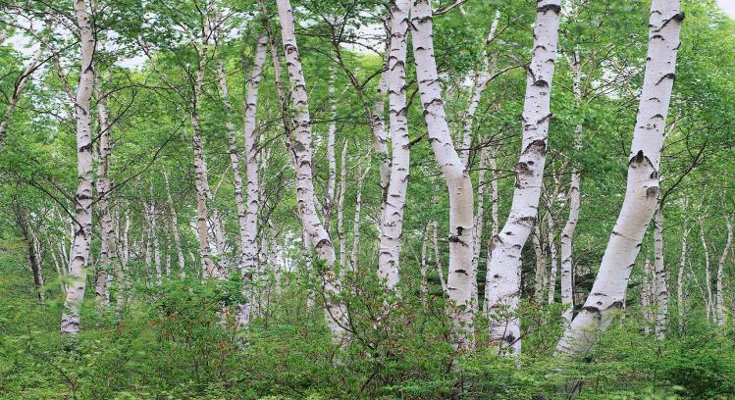
Моя малая Родина

Slide 2
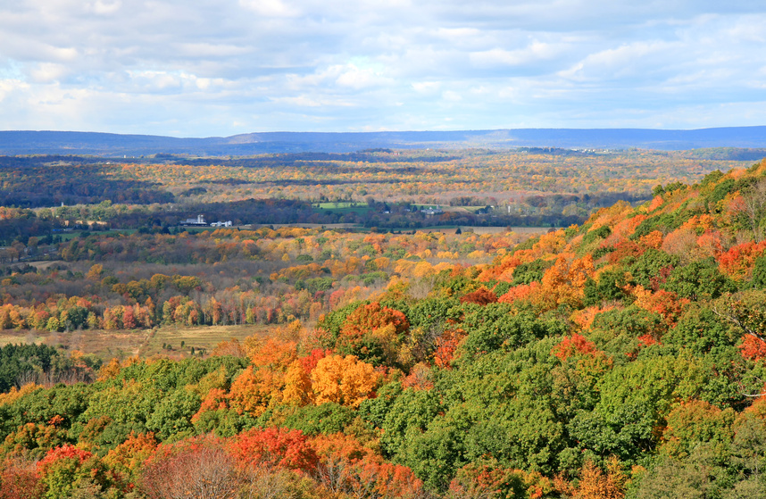

Slide 3
О Родине
Что Родиной моей зовётся?
Себе я задаю вопрос.
Река, что за домами вьётся,
Иль куст кудрявых красных роз?
Вон та осенняя берёзка?
Или весенняя капель?
А может радуги полоска?
Или морозный зимний день?

Slide 4
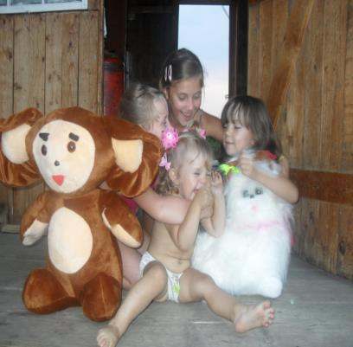
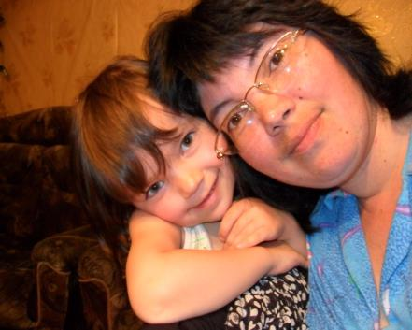
Всё то, что с детства рядом было?
Но это станет всё пустяк
Без маминой заботы милой,
И без друзей мне всё не так.

Slide 5
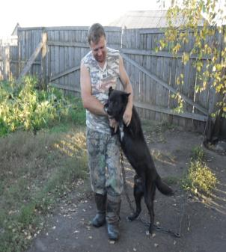
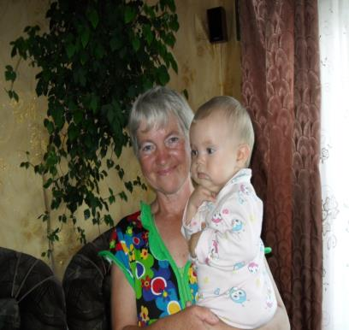
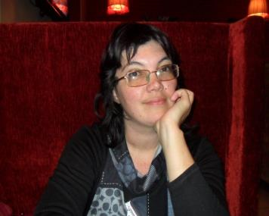
Так вот что Родиной зовётся!
Чтоб были рядышком всегда
Все, кто поддержит, улыбнётся,
Кому нужна и я сама!

Slide 6
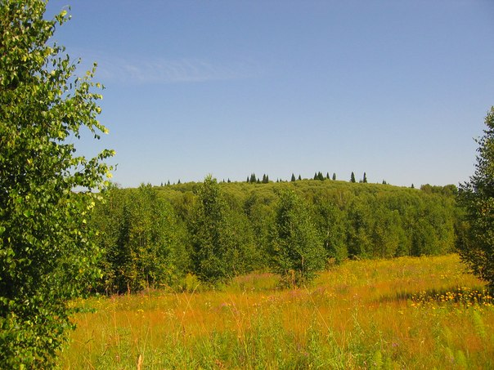
Тогул – гора цветов

Slide 7
Богатства Тогула
Почти половина нашего района покрыта лесами. Это строительный материал, топливо. Растут берёзы, осины, ели, кедр, пихта, тополь, калина, рябина. Ягоды, орехи, грибы, колба, лук-слизун – это пища.

Slide 8
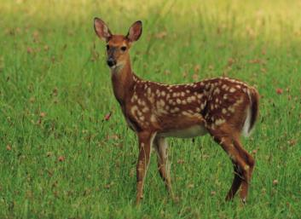
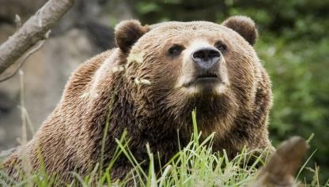
Район богат животными. Это мясо – пища, шкуры – обувь, верхняя одежда. Это лось, медведь, лисы, волки, зайцы. А сколько птиц! Утки, глухари, совы, сороки, коршун, воробьи, голуби.

Slide 9
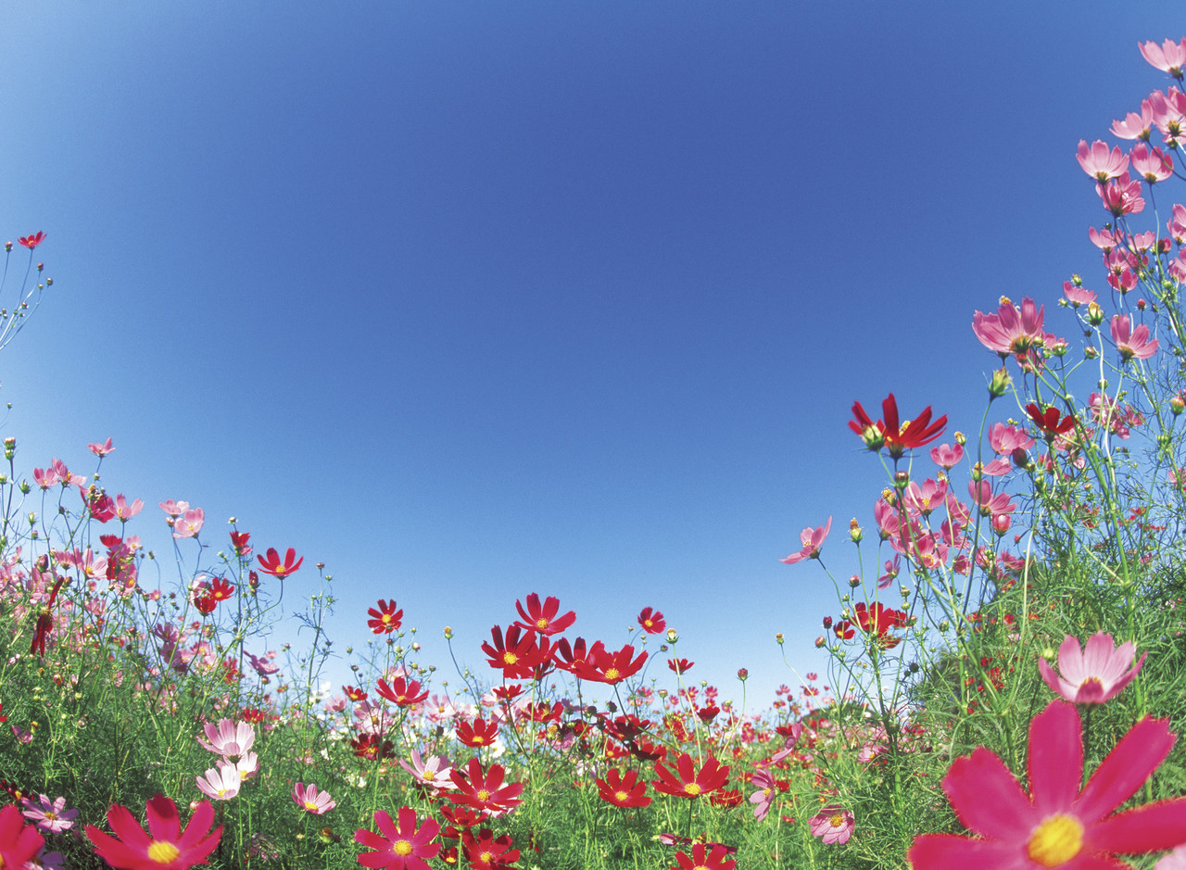
Много в реках рыбы: карась, щука, окунь, линь. В нашем районе есть золото.
Летом красива наша местность: колокольчики, ромашки, огоньки, медуница, кувшинки в реках. Плодородны земли: выращиваем пшеницу, рожь, овёс, кукурузу, гречку. А какие прекрасные пастбища для скота!

Slide 10
Но главное – это люди. Тогульская земля дала много известных людей
Писатель Чебаевский Николай Николаевич
Поэт и музыкант Дюпин Николай Артемьевич
Гордится Тогульская земля и своими спортсменами:
Постников Михаил Варфоломеевич
Кошкин Валерий Васильевич
Цыганенко Надежда Васильевна
Лучшие руководители края:
Коваленко Михаил Николаевич, Берш Яков Мартынович
Заслуженные механизаторы:
Шабанов Иван Алексеевич, Жердев Анатолий Иванович
Передовая свинарка Пантелеева Валентина Сидоровна
Ветеринар Бирюкова Любовь Витальевна
Художник Толстов Николай Львович
Фотограф Дюпин Леонид Леонидович

Slide 11
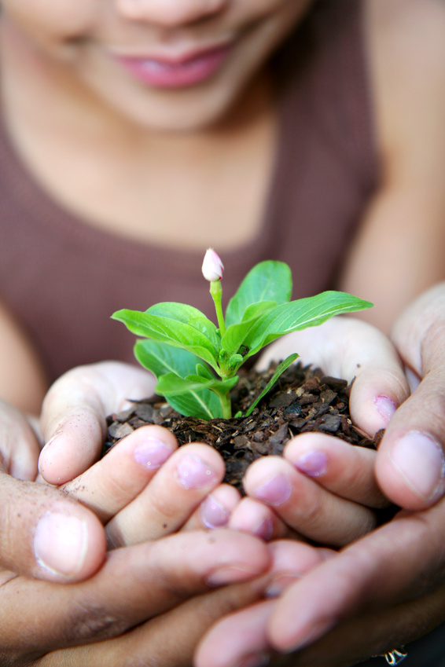
Я хочу, чтобы Тогул и весь наш район жил и процветал долгие годы!

